Slide 1
PORTFÒLIO 25/26
“Creamos y vendemos una marca”
LLEDÓ NÚÑEZ BELTRÁN

Slide 2
“CREAMOS Y VENDEMOS UNA MARCA” (i)
ITEM | RESPOSTA
CURS: | 2n Cicle de Grau Mitjà
PRODUCTE FINAL: | Pitch 2-3 min.
DESCRIPCIÓ DE LA TASCA: | L'alumnat, organitzat en grups de treball, dissenyarà una marca pròpia i desenvoluparà una proposta de producte o servici innovador. A partir de l'anàlisi prèvia d'estratègies publicitàries reals, cada equip definirà els elements bàsics de màrqueting del seu projecte: públic objectiu, proposta de valor, imatge de marca, canals de venda i missatge publicitari.
OBJECTIUS: | 1. Analitzar el públic objectiu d'un producte o servici. 2. Crear els elements bàsics d'una identitat de marca (nom, logotip i eslògan). 3. Aplicar conceptes fonamentals de màrqueting relacionats amb el producte, el preu, la distribució i la promoció. 4. Elaborar un discurs comercial breu i persuasiu (pitch). 5. Millorar les habilitats de comunicació oral i expressió en públic i treballar de manera col·laborativa. 6. Desenvolupar la creativitat i la iniciativa emprenedora

Slide 3
“CREAMOS Y VENDEMOS UNA MARCA” (II)
ITEM | RESPOSTA
METODOLOGIA: | L'activitat es desenvolupa mitjançant una metodologia activa, participativa i col·laborativa, situant a l'alumnat com a protagonista del seu propi procés d'aprenentatge. El treball es realitzarà principalment mitjançant aprenentatge cooperatiu, organitzant a l'alumnat en xicotets grups que hauran d'assumir responsabilitats compartides. Així mateix, s'emprarà una metodologia experiencial i competencial, ja que els estudiants hauran d'aplicar els coneixements adquirits en una situació práctica.
SEQÜENCIACIÓ: | Febrer (2n Trimestre)
AVALUACIÓ: | Instrument d’avaluació: Rúbrica del treball realitzat i del pitch elaborat. Tenint en compte l’aplicació de conceptes de màrqueting, el treball en equip, la qüalitat del pitch i la comunicación verbal i no verbal de la presentació.

Slide 4
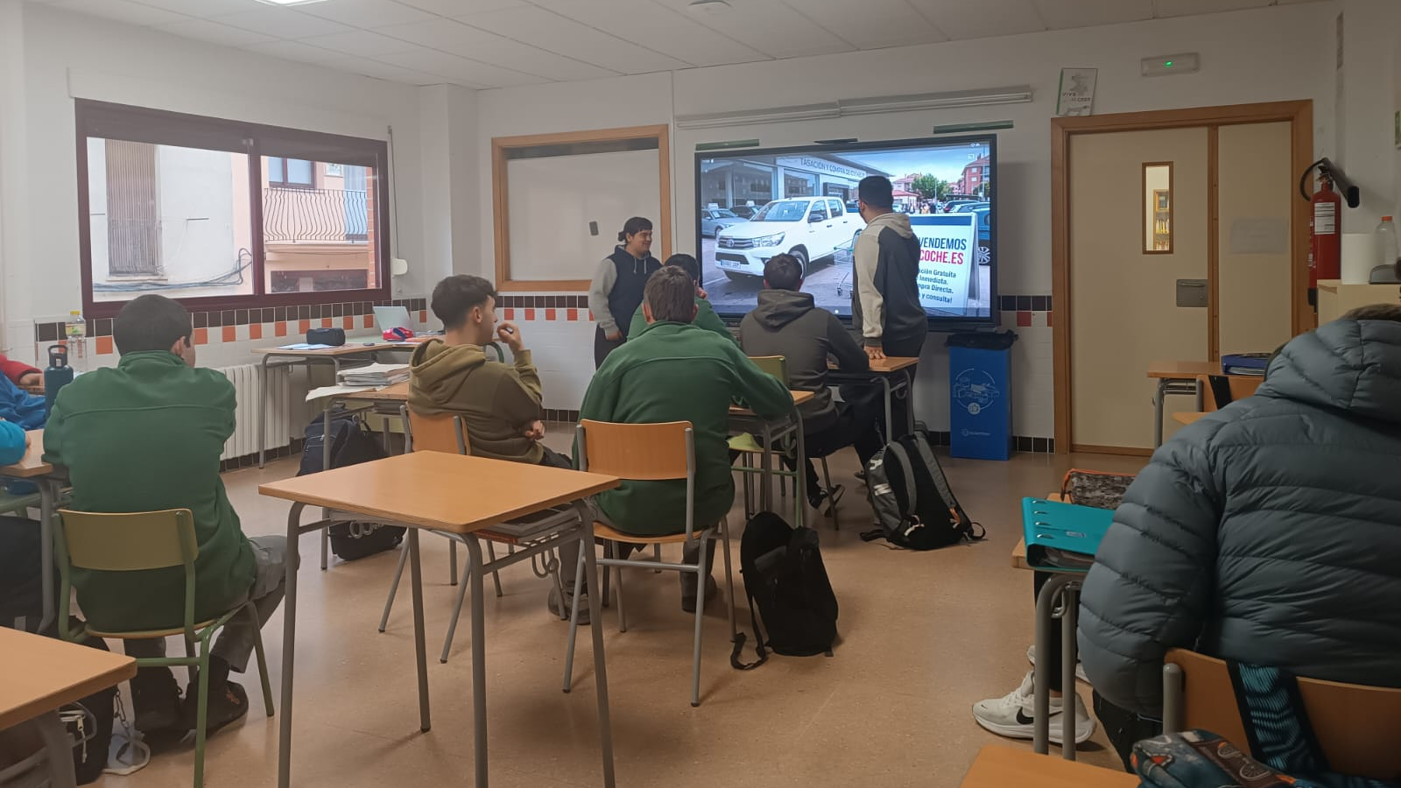
“CREAMOS Y VENDEMOS UNA MARCA” (III)

